Slide 1
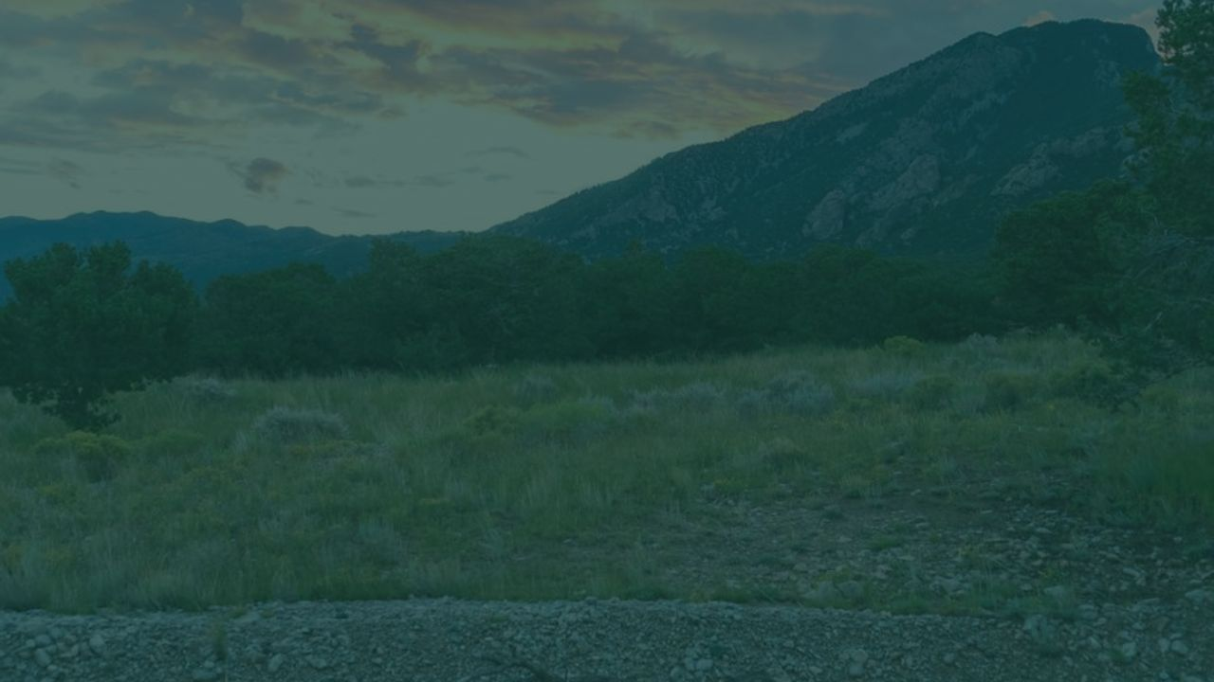

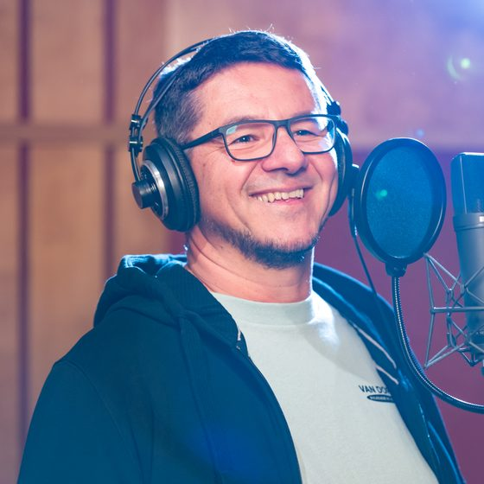
ERLEBNIS-WORKSHOP · PSYCHISCHE GESUNDHEIT
„Man sieht es
mir nicht an.“
Wie sich Depression, Angst und Trauma wirklich anfühlen –
und wie wir Betroffene wirklich begleiten.
Ein Erlebnis-Workshop mit
Markus Warscher
„Man sieht es mir nicht an“ · Erlebnis-Workshop mit Markus Warscher
1
Notes:
⏱ ZEIT: 0:00 – Beginn 🎯 ZIEL: Ankommen, Ton setzen: ruhig, warm, wertschätzend. 🗣 SPRECHERNOTIZEN Titel wirken lassen, bevor Sie sprechen. Leise beginnen: „Der Satz auf dieser Folie ist einer der häufigsten, den Betroffene hören. Und er ist das Problem – und heute unser Thema. Denn genau das macht psychische Erkrankungen so schwer: Man sieht sie nicht.“ Kurz Ihren Namen und dass Sie heute nicht als Arzt sprechen, sondern als Mensch mit eigener Erfahrung. ✨ ANIMATION Titel „Man sieht es mir nicht an.“ nach 2 Sek. sanft einblenden (Erscheinen/Verblassen, langsam). Untertitel danach. Keine schnellen Effekte.

Slide 2
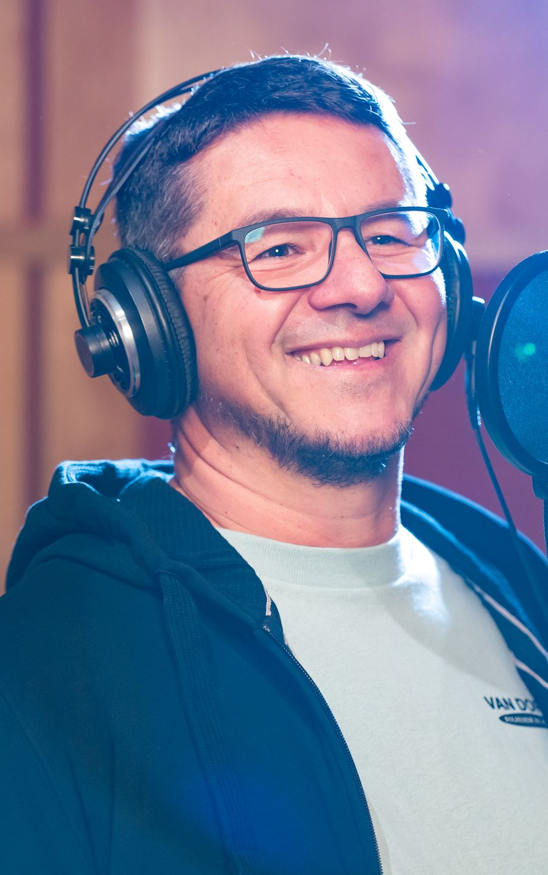
WER HEUTE VOR IHNEN STEHT
Über mich
Mein Name ist Markus Warscher, und ich bin heute Ihr Begleiter durch dieses Thema.
Vor einigen Jahren war ich in einen schweren Verkehrsunfall verwickelt. Menschen sind dabei gestorben, andere und ich selbst wurden schwer verletzt.
Was danach kam, war für viele unsichtbar: eine Depression und eine posttraumatische Belastungsstörung (PTBS).
Ich spreche heute nicht als Mediziner, sondern als jemand, der diesen Weg gegangen ist – und wieder herausgefunden hat.
„Ich erzähle Ihnen heute nichts,
was ich nicht selbst erlebt habe.“
„Man sieht es mir nicht an“ · Erlebnis-Workshop mit Markus Warscher
2
Notes:
⏱ ZEIT: Teil von Begrüßung (15 min) 🎯 ZIEL: Vertrauen aufbauen. Ihre Betroffenheit ist Ihre Glaubwürdigkeit. 🗣 SPRECHERNOTIZEN PLATZHALTER – bitte in EIGENEN Worten. Erzählen Sie nur so viel, wie Ihnen heute guttut. Faustregel: Sprechen Sie aus der Narbe, nicht aus der offenen Wunde – über das, was Sie verarbeitet haben. Sie müssen keine Details des Unfalls schildern; die Diagnose und der Weg genügen. Details siehe Trainerhandbuch, Kapitel ‚Sichere Selbstoffenbarung‘. ✨ ANIMATION Zitat links zuerst einblenden, dann der Text rechts absatzweise (Wischen von unten). Pausen zwischen den Absätzen zulassen. 🎬 REGIE / METHODIK Wenn Sie emotional werden: kurz innehalten, atmen, weiter. Das ist authentisch, nicht unprofessionell.

Slide 3



BEVOR WIR STARTEN
Ein Hinweis zu Ihrer Sicherheit
Sie bestimmen Ihre Grenze
Sie müssen nichts sagen, nichts teilen, an keiner Übung teilnehmen. Aussteigen ist jederzeit erlaubt – ohne Erklärung.
Pausen sind völlig normal
Wenn ein Thema Sie berührt: Sie dürfen jederzeit kurz rausgehen, durchatmen, ein Glas Wasser holen.
Reden hilft, muss aber nicht
Am Ende nenne ich Anlaufstellen. Wenn heute etwas in Ihnen anklingt, ist das ein guter Grund, sich Unterstützung zu holen.
„Man sieht es mir nicht an“ · Erlebnis-Workshop mit Markus Warscher
3
Notes:
⏱ ZEIT: Teil von Begrüßung (15 min) 🎯 ZIEL: Psychologische Sicherheit herstellen (trauma-informierter Rahmen). 🗣 SPRECHERNOTIZEN „Dieses Thema kann berühren – vielleicht kennen Sie jemanden, vielleicht sich selbst. Deshalb drei Zusagen an Sie …“ Die drei Punkte ruhig vorlesen. Betonen: Es gibt heute kein Richtig oder Falsch im Fühlen. ✨ ANIMATION Karten nacheinander einfliegen (Wischen von links).

Slide 4
DER ROTE FADEN
Unser Weg durch den Tag
1
Ankommen
2
Verstehen
3
Fühlen
Begrüßung & Erwartungen
Was sind psychische Erkrankungen?
Wie fühlt sich das an?
4
Begleiten
5
Aufklären
6
Hoffen
Umgang mit Betroffenen
Mythen & Fakten
Hilfe & Wege aus der Krise
Ein roter Faden zieht sich durch alles: nicht nur WISSEN, was eine Erkrankung ist – sondern VERSTEHEN, wie sie sich anfühlt.
„Man sieht es mir nicht an“ · Erlebnis-Workshop mit Markus Warscher
4
Notes:
⏱ ZEIT: Teil von Begrüßung (15 min) 🎯 ZIEL: Orientierung geben; Erwartung setzen: Erlebnis, kein Frontalvortrag. 🗣 SPRECHERNOTIZEN Kurz durch die sechs Stationen führen. Verben betonen. Versprechen: „Mein Ziel ist nicht, dass Sie Fachbegriffe mitnehmen, sondern ein Gefühl dafür.“ ✨ ANIMATION Die sechs Karten nacheinander (0,2 s Versatz). Merksatz unten zuletzt.

Slide 5
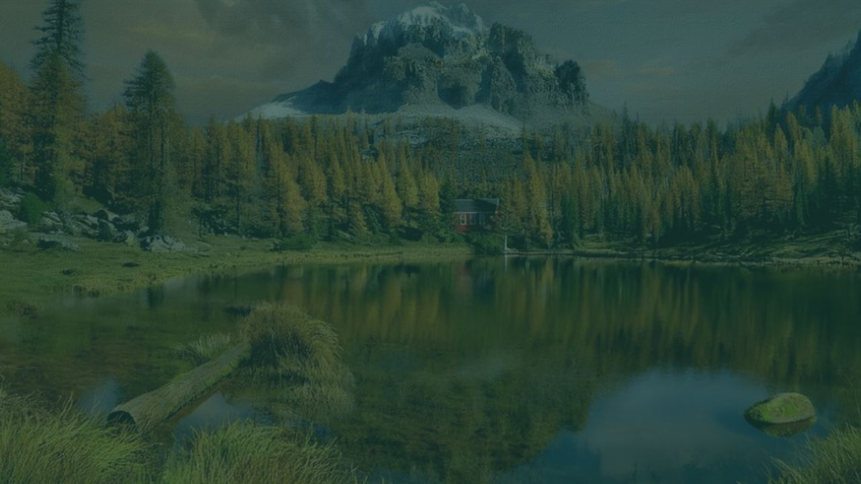


WARUM WIR HEUTE HIER SIND
Über etwas reden, das man nicht sieht –
damit es kein Schweigen mehr braucht.
~1 von 4
unsichtbar
Schweigen
Menschen in Österreich ist im Lauf eines Jahres psychisch belastet oder erkrankt.
Die meisten Erkrankungen sieht man niemandem an – deshalb bleiben sie oft unerkannt.
Aus Scham und Angst vor Vorurteilen sprechen viele erst spät – oder gar nicht.
„Man sieht es mir nicht an“ · Erlebnis-Workshop mit Markus Warscher
5
Notes:
⏱ ZEIT: Teil von Begrüßung (15 min) 🎯 ZIEL: Relevanz herstellen: Das betrifft uns alle, nicht ‚die anderen‘. 🗣 SPRECHERNOTIZEN „Schauen Sie sich im Raum um. Statistisch ist mindestens jede vierte Person hier im Lauf eines Jahres betroffen – oder ein enger Angehöriger. Wir reden also nicht über eine Randgruppe. Wir reden über uns.“ ✨ ANIMATION Überschrift zuerst, dann die drei Karten nacheinander.

Slide 6
IHRE STIMME ZÄHLT
Was möchten Sie heute mitnehmen?
Kurze Runde
So sammeln wir
Zuruf oder auf Moderationskarten
An Pinnwand / Flipchart sichtbar machen
Am Ende gemeinsam prüfen: erfüllt?
Was hat Sie hierher geführt?
Kennen Sie jemanden mit einer psychischen Erkrankung?
Was wäre für Sie heute ein guter Tag?
Gibt es eine Frage, die Sie schon lange beschäftigt?
„Man sieht es mir nicht an“ · Erlebnis-Workshop mit Markus Warscher
6
Notes:
⏱ ZEIT: Teil von Begrüßung (15 min) 🎯 ZIEL: Teilnehmer aktivieren, Erwartungen abholen. 🗣 SPRECHERNOTIZEN Nicht bewerten, nur sammeln und spiegeln. ✨ ANIMATION Zwei Karten von links/rechts einfliegen lassen. 🎬 REGIE / METHODIK Erwartungen auf Karten schreiben lassen und an Pinnwand hängen. Am Tagesende (Folie 38) darauf zurückkommen.

Slide 7



DAMIT SICH ALLE SICHER FÜHLEN
Unser Miteinander heute
Vertraulichkeit
Respekt
Ich-Botschaften
Was hier gesagt wird, bleibt hier. Geschichten gehören denen, die sie erzählen.
Keine Bewertung, kein Auslachen. Jede Erfahrung ist gültig.
Wir sprechen von uns – nicht über ‚die‘ Betroffenen.
Freiwilligkeit
Ausreden lassen
Neugier statt Urteil
Mitmachen ja, Aussteigen jederzeit. Passen ist erlaubt.
Einer spricht, die anderen hören zu. Kein Wettbewerb um Leid.
Fragen sind willkommen – auch die vermeintlich ‚dummen‘.
„Man sieht es mir nicht an“ · Erlebnis-Workshop mit Markus Warscher
7
Notes:
⏱ ZEIT: Teil von Begrüßung (15 min) 🎯 ZIEL: Sicheren Raum vereinbaren. 🗣 SPRECHERNOTIZEN Regeln gemeinsam ‚absegnen‘: „Können wir uns auf diese sechs Punkte einigen?“ Zustimmung per Handzeichen. Ergänzungen zulassen. ✨ ANIMATION Sechs Karten nacheinander einblenden.

Slide 8
MODUL 2 · WAS SIND PSYCHISCHE ERKRANKUNGEN?
Häufiger, als die meisten denken
ca. 1 von 4
~730.000
Menschen in Österreich ist pro Jahr betroffen
Menschen leben mit einer Depression
Nr. 1
Top 3
Angststörungen: die häufigste psychische Erkrankung
psychische Leiden zählen zu den häufigsten Gründen für Krankenstand & Frühpension
Zahlen sind Größenordnungen (Quellen u. a. Gesundheit Österreich, Statistik Austria, pro mente) – vor dem Einsatz auf Aktualität prüfen.
„Man sieht es mir nicht an“ · Erlebnis-Workshop mit Markus Warscher
8
Notes:
⏱ ZEIT: Modul 2 (30 min) – Start 🎯 ZIEL: Ausmaß begreifbar machen, Entstigmatisierung durch Normalität. 🗣 SPRECHERNOTIZEN „Diese Zahlen sind keine Statistik über Fremde. Rechnen wir es auf diesen Raum um …“ Betonen: Angststörungen und Depression sind Volkskrankheiten wie Diabetes. Zahlen als Größenordnung nennen, nicht auf die Kommastelle. ✨ ANIMATION Vier Zahlenkacheln nacheinander dezent einblenden.

Slide 9



WO HÖRT DAS NORMALE AUF?
Stress · Krise · Erkrankung
Stress / Belastung
Krise
Erkrankung
Eine normale Reaktion auf Anforderung. Geht vorbei, wenn die Belastung endet. Erholung funktioniert.
Ein einschneidendes Ereignis wirft uns aus der Bahn. Zeitlich begrenzt, aber überfordernd. Braucht Unterstützung.
Beschwerden bleiben (Wochen, Monate), belasten den Alltag stark und gehen nicht ‚von selbst‘ weg. Braucht Behandlung.
„Ich bin gerade viel unterwegs.“
„Ich weiß gerade nicht weiter.“
„Ich komme aus eigener Kraft nicht mehr raus.“
fließender Übergang – keine scharfe Grenze
„Man sieht es mir nicht an“ · Erlebnis-Workshop mit Markus Warscher
9
Notes:
⏱ ZEIT: Modul 2 (30 min) 🎯 ZIEL: Verstehen: Erkrankung ist nicht ‚zu viel Stress‘, sondern etwas qualitativ anderes. 🗣 SPRECHERNOTIZEN „Stress hat jeder. Eine Krise trifft die meisten irgendwann. Eine Erkrankung ist etwas anderes: Sie bleibt, und man kommt nicht allein wieder heraus.“ Übergänge sind fließend – niemand muss sich rechtfertigen, ab wann es ‚schlimm genug‘ ist. ✨ ANIMATION Drei Spalten von links nach rechts aufbauen, dann den Pfeil.

Slide 10





MODUL 2 · ÜBERBLICK
Fünf, über die wir heute sprechen
Depression
Angst & Panik
Burnout
Die Farbe geht aus der Welt
Der Alarm, der grundlos schrillt
Der Akku, der leer bleibt
PTBS
Bipolare Störung
Wenn die Vergangenheit nicht vergeht
Zwischen Hoch und Tief
„Man sieht es mir nicht an“ · Erlebnis-Workshop mit Markus Warscher
10
Notes:
⏱ ZEIT: Modul 2 (30 min) 🎯 ZIEL: Landkarte geben. Jede Erkrankung bekommt gleich ein Bild. 🗣 SPRECHERNOTIZEN „Wir konzentrieren uns auf fünf häufige Erkrankungen, die man oft missversteht. Zu jeder gebe ich Ihnen ein Bild, kein Lehrbuch.“ ✨ ANIMATION Fünf Kacheln nacheinander (Zoom).

Slide 11


DIE HÄUFIGEN ERKRANKUNGEN
Mehr als „traurig sein“
Depression
Antriebslosigkeit: Selbst Aufstehen, Duschen, Zähneputzen fühlt sich riesig an.
Freudlosigkeit: Nichts macht mehr Freude – auch das, was man liebt.
Erschöpfung: Bleierne Müdigkeit, die kein Schlaf behebt.
BILD DAFÜR
Graufilter
Gedankenkreisen: „Ich bin wertlos, eine Last“ – oft gegen besseres Wissen.
Als hätte jemand die Farbe und den Ton aus der Welt gedreht. Nicht Traurigkeit – eher Leere.
Körper: Schlaf, Appetit, Konzentration verändern sich.
„Man sieht es mir nicht an“ · Erlebnis-Workshop mit Markus Warscher
11
Notes:
⏱ ZEIT: Modul 2 (30 min) 🎯 ZIEL: Depression von ‚Traurigsein‘ abgrenzen. 🗣 SPRECHERNOTIZEN „Depression ist nicht ‚schlechte Laune‘. Traurigkeit hat einen Grund und geht vorbei. Depression ist oft grundlos da und bleibt. Viele sagen nicht ‚ich bin traurig‘, sondern ‚ich fühle gar nichts mehr‘.“ ✨ ANIMATION Symptome zeilenweise. Metapher-Box am Ende hervorheben.

Slide 12

DIE HÄUFIGEN ERKRANKUNGEN
Alarm ohne Feuer
Angst & Panik
Daueranspannung: Ständige Sorge, Grübeln, „Was, wenn …?“
Panikattacken: Herzrasen, Atemnot, Todesangst – in Minuten da.
Vermeidung: Orte werden gemieden, die Welt wird enger.
BILD DAFÜR
Rauchmelder
Körper zuerst: Der Körper schlägt Alarm, bevor der Kopf ‚Gefahr‘ denkt.
Ein Rauchmelder, der schon beim Toasten losheult. Der Alarm ist echt – die Gefahr ist es nicht.
Erschöpfung: Dauernd wachsam zu sein, zehrt enorm.
„Man sieht es mir nicht an“ · Erlebnis-Workshop mit Markus Warscher
12
Notes:
⏱ ZEIT: Modul 2 (30 min) 🎯 ZIEL: Angst als überaktives Schutzsystem verstehen. 🗣 SPRECHERNOTIZEN „Angst ist eigentlich sinnvoll – sie schützt uns. Bei einer Angststörung ist der Schutzschalter nur zu empfindlich. Eine Panikattacke fühlt sich an wie ein Herzinfarkt – der Körper ist überzeugt, es geht ums Überleben.“ ✨ ANIMATION Symptome zeilenweise.

Slide 13

DIE HÄUFIGEN ERKRANKUNGEN
Ausgebrannt, nicht faul
Burnout
Erschöpfung: Tief und anhaltend – körperlich und emotional leer.
Distanzierung: Zynismus, innerer Rückzug, „mir ist alles egal“.
Leistungsknick: Das Gefühl, nichts mehr zu schaffen, trotz Mühe.
BILD DAFÜR
Erloschenes Feuer
Prozess: Entsteht schleichend über Monate – oft bei engagierten Menschen.
Ein Feuer, das ausgeht, weil man zu lange geheizt hat, ohne Holz nachzulegen.
Übergang: Kann in eine Depression münden.
„Man sieht es mir nicht an“ · Erlebnis-Workshop mit Markus Warscher
13
Notes:
⏱ ZEIT: Modul 2 (30 min) 🎯 ZIEL: Burnout ernst nehmen und sauber einordnen. 🗣 SPRECHERNOTIZEN „Burnout trifft selten die Faulen – meist die, die zu lange zu viel gegeben haben. Es ist das Gegenteil von ‚sich hängen lassen‘.“ ✨ ANIMATION Symptome zeilenweise.

Slide 14

DIE HÄUFIGEN ERKRANKUNGEN
Wenn die Vergangenheit nicht vergeht
PTBS
Flashbacks: Das Erlebte kehrt zurück – als Wiedererleben, nicht als Erinnerung.
Übererregung: Schreckhaftigkeit, Schlafstörung, ständige Alarmbereitschaft.
Vermeidung: Orte, Geräusche, Gerüche, die erinnern, werden gemieden.
BILD DAFÜR
Alarmanlage in der Zeit
Trigger: Ein Detail genügt – und der Körper ist wieder ‚dort‘.
Der Körper verwechselt Vergangenheit mit Gegenwart. Ein Geräusch – und die Gefahr ist ‚jetzt‘.
Betäubung: Gefühllosigkeit, Entfremdung, „nicht richtig da sein“.
„Man sieht es mir nicht an“ · Erlebnis-Workshop mit Markus Warscher
14
Notes:
⏱ ZEIT: Modul 2 (30 min) – persönlicher Ankerpunkt 🎯 ZIEL: PTBS erfahrbar machen – hier dürfen Sie Ihre eigene Geschichte einbringen. 🗣 SPRECHERNOTIZEN PLATZHALTER FÜR IHR BEISPIEL. Erzählen Sie – wenn es Ihnen guttut – einen konkreten, verarbeiteten Moment: z. B. wie ein bestimmtes Geräusch Sie schlagartig zurückgeworfen hat, obwohl real keine Gefahr war. Zeigen Sie den MECHANISMUS (Trigger → Körper im Vollalarm), nicht die Unfalldetails. Aus der Narbe, nicht aus der offenen Wunde. ✨ ANIMATION Symptome ruhig zeilenweise. Bei Ihrem Beispiel KEINE Animation. 🎬 REGIE / METHODIK Emotionaler Höhepunkt. Danach 3 Sekunden Stille.

Slide 15
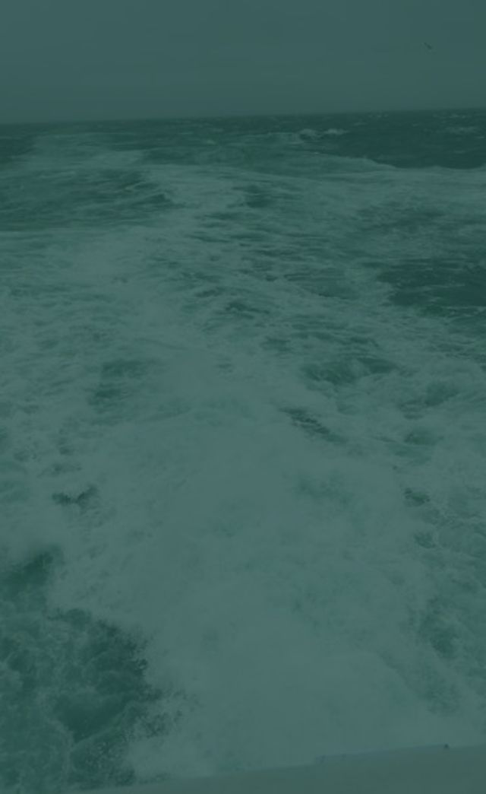
DIE HÄUFIGEN ERKRANKUNGEN
Zwischen Hoch und Tief
Bipolare Störung
Depressive Phasen: Wie bei der Depression – Leere, Antriebslosigkeit.
Manische Phasen: Übersteigerte Energie, wenig Schlafbedarf, Größengefühl.
Riskantes Handeln: In der Manie oft Geld-, Risiko- oder Konfliktverhalten.
BILD DAFÜR
Gezeiten
Wechsel: Echte Phasen – nicht ‚Stimmungsschwankungen‘ im Alltag.
Nicht die kleinen Wellen des Alltags – sondern Ebbe und Flut, die den ganzen Strand verändern.
Gut behandelbar: Mit Therapie & Medikamenten meist gut stabilisierbar.
„Man sieht es mir nicht an“ · Erlebnis-Workshop mit Markus Warscher
15
Notes:
⏱ ZEIT: Modul 2 (30 min) 🎯 ZIEL: Bipolar von normalen Stimmungsschwankungen abgrenzen. 🗣 SPRECHERNOTIZEN „Wir alle haben mal einen guten und mal einen schlechten Tag. Bei der bipolaren Störung geht es um echte Phasen – Wochen kaum Schlaf und Größengefühl, dann Wochen tiefer Depression. Wichtig: gut behandelbar.“ ✨ ANIMATION Symptome zeilenweise.

Slide 16
MODUL 3 · DAS HERZSTÜCK
Wie fühlt sich das an?
Jetzt verlassen wir das Lehrbuch. Wir versuchen zu fühlen, was man von außen nicht sieht – mit Bildern, die jeder kennt.
„Man sieht es mir nicht an“ · Erlebnis-Workshop mit Markus Warscher
16
Notes:
⏱ ZEIT: Modul 3 (45 min) – Start 🎯 ZIEL: Übergang vom Kopf ins Herz. Der emotionale Kern. 🗣 SPRECHERNOTIZEN Tempo herausnehmen. „Bis jetzt haben wir gewusst. Jetzt wollen wir verstehen – also fühlen. Ich gebe Ihnen ein paar Bilder. Sie müssen nichts glauben, nur einen Moment mitgehen.“ ✨ ANIMATION Titel groß einblenden, Untertitel danach.

Slide 17

BILD 1 · DEPRESSION
Der unsichtbare Rucksack
Stellen Sie sich vor, Sie tragen einen Rucksack, der jeden Tag schwerer wird – und niemand sieht ihn.
Jede kleinste Aufgabe kostet plötzlich Kraft, als hätten alle anderen leichtes Gepäck und Sie schleppen Steine.
Wenn eine depressive Person morgens aufsteht und zur Arbeit geht, hat sie oft schon einen Marathon hinter sich, von dem keiner weiß.
+15 kg
auf alles, was du tust
Aufstehen · Duschen · Antworten
· Lächeln · Weitermachen
„Man sieht es mir nicht an“ · Erlebnis-Workshop mit Markus Warscher
17
Notes:
⏱ ZEIT: Modul 3 (45 min) 🎯 ZIEL: Antriebslosigkeit körperlich nachvollziehbar machen. 🗣 SPRECHERNOTIZEN „Wir sagen leicht: ‚Reiß dich zusammen, geh halt raus.‘ Aber stellen Sie sich vor, an jedem Handgriff hängen 15 Kilo. Aufstehen: 15 Kilo. Freundlich sein: 15 Kilo. Das ist kein Unwille. Das ist die Krankheit.“ ✨ ANIMATION Rechte Karte ‚+15 kg‘ betonen. Text links absatzweise. Letzten Satz einzeln.

Slide 18
BILD 2 · DAS UNSICHTBARE
Was man sieht – und was darunter liegt
„Mir geht’s gut.“
Wasserlinie – was andere sehen
Was darunter liegt – und niemand sieht:
• Erschöpfung
• Scham & Schuld
• Angst
• innere Leere
• Selbstzweifel
• Einsamkeit
• „Ich funktioniere nur noch“
„Man sieht es mir nicht an“ · Erlebnis-Workshop mit Markus Warscher
18
Notes:
⏱ ZEIT: Modul 3 (45 min) 🎯 ZIEL: Diskrepanz zwischen Fassade und Innenleben zeigen. 🗣 SPRECHERNOTIZEN „Das Einzige, was andere sehen, ist die Spitze: ein ‚Mir geht’s gut‘, ein Lächeln im Meeting. Alles, was die Person wirklich trägt, liegt unter der Wasserlinie. Deshalb hört man so oft: ‚Das hätte ich nie gedacht.‘“ ✨ ANIMATION Wasserlinie, dann Spitze, dann die verborgenen Begriffe nacheinander auftauchen lassen.

Slide 19


BILD 3 · DIE MASKE
Warum man es oft nicht sieht
Nach außen
Nach innen
„Alles bestens.“ · pünktlich · lächelt
· funktioniert · witzelt · hilft anderen
erschöpft · leer · voller Angst
· „nur bis nach Hause durchhalten“
Viele Betroffene sind Meister im Verbergen – aus Angst vor Mitleid, Nachteilen und Vorurteilen. Das Funktionieren kostet die letzte Kraft.
„Man sieht es mir nicht an“ · Erlebnis-Workshop mit Markus Warscher
19
Notes:
⏱ ZEIT: Modul 3 (45 min) 🎯 ZIEL: ‚Aber er wirkte doch fröhlich!‘ auflösen. 🗣 SPRECHERNOTIZEN „Warum sieht man es nicht? Weil viele es aktiv verstecken. Sie halten die Maske hoch, bis sie zu Hause die Tür zumachen. Wenn Ihnen jemand sagt ‚Mir geht’s nicht gut‘, ist das oft schon ein riesiger Schritt.“ ✨ ANIMATION Linke Karte zuerst, dann rechte – der Kontrast wirkt.

Slide 20




BILD 4 · DER DENKFEHLER
Warum „positiv denken“ nicht reicht
„Denk doch einfach positiv.“
…ist bei einer Depression so hilfreich wie „Lauf halt einfach“ bei einem gebrochenen Bein.
Es ist eine Erkrankung
Der Wille ist nicht das Problem
Appelle verstärken Scham
Depression verändert Hirnstoffwechsel und Antrieb – das lässt sich nicht ‚wegdenken‘.
Betroffene wollen oft verzweifelt – sie können nicht. Willenskraft heilt keine Krankheit.
‚Reiß dich zusammen‘ sagt: ‚Du bist selbst schuld.‘ Das drückt tiefer, statt zu helfen.
„Man sieht es mir nicht an“ · Erlebnis-Workshop mit Markus Warscher
20
Notes:
⏱ ZEIT: Modul 3 (45 min) 🎯 ZIEL: Den häufigsten gut gemeinten Fehler entkräften. 🗣 SPRECHERNOTIZEN „Der wichtigste Vergleich des Tages: Niemand würde einem Menschen mit gebrochenem Bein sagen ‚Lauf halt‘. Bei der Seele tun wir es ständig. ‚Positiv denken‘ verlangt von einem kranken Gehirn genau das, was gerade nicht geht.“ ✨ ANIMATION Zitat-Box zuerst, dann die drei Karten.

Slide 21
BILD 5 · DER FAIRE VERGLEICH
Wie ein Beinbruch – nur unsichtbar
Körperlich
Psychisch
Man sieht den Gips
Man sieht nichts
„Gute Besserung!“
„Stell dich nicht so an.“
Klare Behandlung, Reha
Behandlung – aber oft mit Scham
Niemand zweifelt daran
„Ist das nicht Einbildung?“
Heilung erwartet
Heilung ebenso möglich
„Man sieht es mir nicht an“ · Erlebnis-Workshop mit Markus Warscher
21
Notes:
⏱ ZEIT: Modul 3 (45 min) 🎯 ZIEL: Doppelmoral sichtbar machen. 🗣 SPRECHERNOTIZEN Zeile für Zeile durchgehen. Letzte Zeile betonen: ‚Heilung ebenso möglich.‘ – Brücke zu Modul 6. ✨ ANIMATION Zeilen paarweise einblenden. Letzte Zeile hervorheben.

Slide 22

BILD 6 · ANGST & PANIK VON INNEN
Der Körper im Vollalarm – ohne Feuer
Herz rast
Atem wird eng
als müsstest du sofort um dein Leben rennen
Schwindel, Kribbeln, Enge in der Brust
„Ich sterbe gleich“
Nach Minuten vorbei
der Verstand ist überzeugt: das ist der Ernstfall
und doch bleibt die Angst vor der nächsten Welle
Das Entscheidende: Die Gefahr ist nicht real – die Angst schon. Man kann sie sich nicht ‚ausreden‘.
„Man sieht es mir nicht an“ · Erlebnis-Workshop mit Markus Warscher
22
Notes:
⏱ ZEIT: Modul 3 (45 min) 🎯 ZIEL: Panik körperlich nachvollziehbar machen. 🗣 SPRECHERNOTIZEN Optionale Mini-Selbsterfahrung (freiwillig!): „Atmen Sie 20 Sekunden bewusst zu schnell und flach. Spüren Sie das Kribbeln? Genau dieses Körpergefühl – aber ohne Ende und mit Todesangst – ist eine Panikattacke.“ Danach gemeinsam ruhig ausatmen. Nur anbieten, nie erzwingen. ✨ ANIMATION Vier Kacheln nacheinander. Merksatz zuletzt. 🎬 REGIE / METHODIK Bei der Atem-Übung vorher Sicherheit ansagen, danach gemeinsam beruhigen.

Slide 23

AUS DEM ECHTEN LEBEN
Wie sich das im Alltag zeigt
Die Absage in letzter Minute
Gereiztheit „aus dem Nichts“
Nicht Desinteresse – die Kraft für Menschen hat heute einfach nicht gereicht.
Wenn die innere Batterie leer ist, wird jede Kleinigkeit zu viel.
Morgens wie durch Watte
Der gemiedene Supermarkt
Der Tag beginnt schon erschöpft – noch bevor irgendetwas passiert ist.
Bei Angst wird die Welt still kleiner: erst dieser Ort, dann jener.
Mein Beispiel: ________________________________________________
„Man sieht es mir nicht an“ · Erlebnis-Workshop mit Markus Warscher
23
Notes:
⏱ ZEIT: Modul 3 (45 min) 🎯 ZIEL: Verhalten neu deuten: nicht ‚unzuverlässig‘, sondern krank. 🗣 SPRECHERNOTIZEN PLATZHALTER: Bringen Sie hier ein eigenes, konkretes Alltagsbeispiel. Kernbotschaft: Hinter ‚schwierigem‘ Verhalten steckt oft eine unsichtbare Anstrengung. ✨ ANIMATION Vier Beispiele nacheinander. Ihre Zeile am Ende frei erzählt.

Slide 24

SO GEHT’S
1
Jede/r bekommt das Blatt „Ein Tag mit Depression“ (Kopiervorlage).
2
Lesen Sie den Tagesablauf still – jede Aufgabe kostet ‚+15 kg‘.
3
Markieren Sie: Was hätten Sie heute so nicht geschafft?
ÜBUNG · PERSPEKTIVWECHSEL
Ein Tag mit Depression
Kurzer Austausch zu zweit, dann Blitzlicht im Plenum.
4
Reflexion
Was hat sich verändert, als jede Kleinigkeit schwer wurde?
Wo hätten Sie sich Verständnis gewünscht?
Was heißt das für Ihren Blick auf ‚unzuverlässige‘ Menschen?
⏱ 15 Min.
„Man sieht es mir nicht an“ · Erlebnis-Workshop mit Markus Warscher
24
Notes:
⏱ ZEIT: Modul 3 (45 min) – Übung 🎯 ZIEL: Perspektivübernahme – Depression von innen erleben. 🗣 SPRECHERNOTIZEN „Sie schlüpfen jetzt für ein paar Minuten in ein Leben mit Depression. Kein Schauspiel – nur mitlesen und spüren.“ Nach der Übung nicht zerreden. ✨ ANIMATION Ablaufschritte nacheinander, dann Reflexionsbox. 🎬 REGIE / METHODIK Kopiervorlage austeilen. Nach der Stillarbeit erst Murmelrunde zu zweit, dann Blitzlicht.

Slide 25

Pause
15 Minuten · Durchatmen · Ankommen
Nach der Pause: Wie wir Betroffene wirklich begleiten.
„Man sieht es mir nicht an“ · Erlebnis-Workshop mit Markus Warscher
25
Notes:
⏱ ZEIT: Pause (15 min) 🎯 ZIEL: Erholung – besonders nach dem emotionalen Modul 3 wichtig. 🗣 SPRECHERNOTIZEN „Nehmen Sie sich die Pause wirklich. Bewegung, frische Luft, ein Schluck Wasser.“ ✨ ANIMATION Optional dezenter Countdown-Timer. 🎬 REGIE / METHODIK Ansprechbar bleiben. Auf Selbstfürsorge achten (auch Ihre eigene).

Slide 26
MODUL 4 · BEGLEITEN
Was hilft wirklich?
Man muss kein Therapeut sein, um zu helfen. Oft genügt ein Mensch, der bleibt.
„Man sieht es mir nicht an“ · Erlebnis-Workshop mit Markus Warscher
26
Notes:
⏱ ZEIT: Modul 4 (45 min) – Start 🎯 ZIEL: Handlungskompetenz statt Hilflosigkeit. 🗣 SPRECHERNOTIZEN „Die häufigste Frage von Angehörigen ist: Was soll ich denn sagen? Die gute Nachricht: Sie müssen nichts reparieren. Sie müssen da sein.“ ✨ ANIMATION Titel groß, Untertitel danach.

Slide 27

MODUL 4 · DAS HILFT
Fünf Dinge, die wirklich guttun
Zuhören ohne zu lösen
Ernst nehmen
Konkret fragen
Da sein und aushalten schlägt jeden gut gemeinten Ratschlag.
„Das klingt wirklich schwer.“ – Gefühle bestätigen, nicht kleinreden.
„Was würde dir heute helfen?“ statt „Meld dich, wenn was ist.“
Dableiben
Zu Hilfe ermutigen
Nicht nur einmal fragen. Verlässlich in Kontakt bleiben.
Sanft Richtung Arzt oder Therapie begleiten – notfalls mitgehen.
„Man sieht es mir nicht an“ · Erlebnis-Workshop mit Markus Warscher
27
Notes:
⏱ ZEIT: Modul 4 (45 min) 🎯 ZIEL: Konkrete, machbare Hilfe-Werkzeuge geben. 🗣 SPRECHERNOTIZEN Punkt 1 ist der wichtigste. Betroffene brauchen zuerst das Gefühl, nicht allein zu sein. ‚Zu Hilfe ermutigen‘ heißt begleiten, nicht drängen. ✨ ANIMATION Fünf Karten nacheinander.

Slide 28

MODUL 4 · DAS SCHADET – AUCH GUT GEMEINT
Besser vermeiden
„Reiß dich zusammen.“ Macht Druck und Scham – als wäre es Willensschwäche.
„Anderen geht’s schlechter.“ Vergleiche entwerten das eigene Leid und lassen verstummen.
„Du siehst doch gut aus!“ Bestätigt: ‚Du übertreibst.‘ Unsichtbar heißt nicht ungefährlich.
Ungefragte Ratschläge „Mach mal Sport oder Urlaub“ überfordert und klingt nach Abwertung.
Verschwinden aus Unsicherheit Rückzug fühlt sich für Betroffene wie Ablehnung an.
„Man sieht es mir nicht an“ · Erlebnis-Workshop mit Markus Warscher
28
Notes:
⏱ ZEIT: Modul 4 (45 min) 🎯 ZIEL: Typische Fettnäpfchen bewusst machen – ohne Schuldgefühle. 🗣 SPRECHERNOTIZEN „Wichtig: Fast alle diese Sätze sind LIEB gemeint. Es geht nicht darum, sich schlecht zu fühlen, sondern zu verstehen, warum sie nicht ankommen.“ ✨ ANIMATION Fünf Zeilen nacheinander.

Slide 29
MODUL 4 · WORTE, DIE TÜREN ÖFFNEN
Sag lieber … statt …
Statt …
Sag lieber …
„Das wird schon wieder.“
„Ich bin da – auch wenn’s dauert.“
„Denk positiv!“
„Du musst das nicht allein tragen.“
„Was hast du denn?“
„Magst du erzählen, wie es dir geht?“
„Reiß dich zusammen.“
„Was würde dir gerade helfen?“
„Man sieht es mir nicht an“ · Erlebnis-Workshop mit Markus Warscher
29
Notes:
⏱ ZEIT: Modul 4 (45 min) 🎯 ZIEL: Konkrete Satz-Alternativen geben. 🗣 SPRECHERNOTIZEN Beide Sätze laut lesen. Links wird bewertet/beschwichtigt, rechts wird Verbindung angeboten. ✨ ANIMATION Paare zeilenweise – erst links, dann rechts.

Slide 30

MODUL 4 · DIE WICHTIGSTE FÄHIGKEIT
Aktiv zuhören – so geht’s
Zuwenden
Spiegeln
Blickkontakt, Handy weg, Zeit schenken. Präsenz spürbar machen.
„Wenn ich dich richtig verstehe, fühlst du dich …“ Kurz zusammenfassen.
Pausen aushalten
Nicht bewerten
Schweigen zulassen. Nicht sofort füllen – Raum geben.
Kein „aber“, kein Ratschlag. Erst verstehen, nicht lösen.
Faustregel: 80 % zuhören, 20 % reden. Wer sich verstanden fühlt, ist schon ein Stück weniger allein.
„Man sieht es mir nicht an“ · Erlebnis-Workshop mit Markus Warscher
30
Notes:
⏱ ZEIT: Modul 4 (45 min) 🎯 ZIEL: Zuhören als Kernkompetenz (Überleitung zum Rollenspiel). 🗣 SPRECHERNOTIZEN ‚Pausen aushalten‘ fällt am schwersten – wir reden aus Unsicherheit. Überleitung: ‚Genau das üben wir jetzt.‘ ✨ ANIMATION Vier Karten nacheinander. Faustregel zuletzt.

Slide 31

MODUL 4 · SELBSTSCHUTZ
Helfen, ohne selbst unterzugehen
Sie sind nicht die Therapie
Grenzen sind erlaubt
Sie sind Brücke zur Hilfe – nicht die Behandlung selbst.
„Ich kann heute nicht, morgen wieder.“ Das ist kein Verrat.
Auf sich selbst achten
Notfall erkennen
Nur ein aufgeladener Akku kann anderen Strom geben.
Bei Suizidgedanken: direkt ansprechen und Profis holen (144 / 142).
Bei akuter Gefahr zählt kein Zartgefühl: Rettung 144 · Telefonseelsorge 142 (kostenlos, anonym, rund um die Uhr).
„Man sieht es mir nicht an“ · Erlebnis-Workshop mit Markus Warscher
31
Notes:
⏱ ZEIT: Modul 4 (45 min) 🎯 ZIEL: Vor Selbstüberforderung schützen; Notfall-Handeln klarmachen. 🗣 SPRECHERNOTIZEN „Sie dürfen helfen – aber Sie müssen niemanden retten.“ Suizidgedanken direkt ansprechen (‚Denkst du daran, dir das Leben zu nehmen?‘) – das pflanzt nichts ein, es entlastet. Dann sofort professionelle Hilfe. ✨ ANIMATION Vier Kacheln nacheinander. Notfallzeile zuletzt.

Slide 32

SO GEHT’S
1
Dreiergruppen: A ist betroffen, B ist Gegenüber, C beobachtet.
2
Situationskarte ziehen (Kopiervorlage) und 5 Min. spielen.
3
C achtet mit dem Beobachtungsbogen auf Sprache & Zuhören.
ÜBUNG · ROLLENSPIEL
Das schwierige Gespräch
Rollen tauschen, dann gemeinsame Auswertung.
4
Auswertung
Was hat sich für ‚A‘ gut angefühlt – was nicht?
Welcher Satz hat geöffnet, welcher verschlossen?
Was nehme ich für ein echtes Gespräch mit?
⏱ 20 Min.
„Man sieht es mir nicht an“ · Erlebnis-Workshop mit Markus Warscher
32
Notes:
⏱ ZEIT: Modul 4 (45 min) – Übung 🎯 ZIEL: Do’s, Sprache und aktives Zuhören praktisch erproben. 🗣 SPRECHERNOTIZEN „Sie werden merken: Es ist gar nicht so leicht, NICHT sofort Ratschläge zu geben. Genau das ist die Übung.“ ✨ ANIMATION Ablaufschritte nacheinander, dann Auswertungsbox. 🎬 REGIE / METHODIK Situationskarten & Beobachtungsbogen austeilen. Klar timen: 5 Min. spielen, 3 Min. auswerten, dann Rollentausch. Niemand spielt echtes eigenes Leid nach, wenn er nicht will.

Slide 33
MODUL 5 · AUFKLÄREN
Mythos oder Wahrheit?
Vier Sätze, die viele glauben. Wir prüfen sie gemeinsam – Daumen hoch für Wahrheit, Daumen runter für Mythos.
„Man sieht es mir nicht an“ · Erlebnis-Workshop mit Markus Warscher
33
Notes:
⏱ ZEIT: Modul 5 (20 min) – Start 🎯 ZIEL: Aktivierend Stigmata entlarven. 🗣 SPRECHERNOTIZEN „Kein Test – niemand blamiert sich. Wir schauen, welche Sätze sich hartnäckig halten und was wirklich dahintersteckt.“ ✨ ANIMATION Titel groß, dann Untertitel. 🎬 REGIE / METHODIK Bei jeder Aussage erst abstimmen lassen, DANN auflösen (nächste Folie).

Slide 34
MODUL 5 · AUFGELÖST
Vier Mythen – und was stimmt
„Depression ist Faulheit.“
Mythos
„Man muss sich nur zusammenreißen.“
Mythos
Fakt: Depression lähmt den Antrieb – Betroffene kämpfen härter als jeder ‚Faule‘.
Fakt: Willenskraft heilt keine Erkrankung – so wenig wie bei einem Beinbruch.
„Psychische Erkrankungen sieht man.“
Mythos
„Wer Hilfe sucht, ist schwach.“
Mythos
Fakt: Das Gegenteil stimmt: Man sieht sie meist NICHT – der rote Faden des Tages.
Fakt: Hilfe zu holen ist ein Akt von Mut und Stärke – nicht von Schwäche.
„Man sieht es mir nicht an“ · Erlebnis-Workshop mit Markus Warscher
34
Notes:
⏱ ZEIT: Modul 5 (20 min) 🎯 ZIEL: Stigmatisierende Überzeugungen mit Fakten kontern. 🗣 SPRECHERNOTIZEN Jede Aussage einzeln aufdecken, nachdem die Gruppe abgestimmt hat. Alle vier sind Mythen. Der dritte verbindet zurück zum Workshop-Titel. ✨ ANIMATION Karten einzeln aufdecken. ‚Mythos‘-Stempel nach kurzer Diskussion einblenden.

Slide 35



MODUL 6 · ES GIBT WEGE
Was wirklich hilft
Psychotherapie
Medikamente
Reden, verstehen, neue Muster lernen. Wirksam – wie eine Reha für die Seele.
Können den Boden stabilisieren, damit Therapie greift. Kein Suchtmittel, keine Schwäche.
Selbsthilfe & Gemeinschaft
Alltag & Struktur
Menschen mit ähnlicher Erfahrung. ‚Ich bin nicht allein‘ heilt mit.
Bewegung, Schlaf, Tagesstruktur, Kontakte – Bausteine, kein Ersatz.
Meist wirkt die Kombination am besten. Der erste Schritt ist der schwerste – und der wichtigste.
„Man sieht es mir nicht an“ · Erlebnis-Workshop mit Markus Warscher
35
Notes:
⏱ ZEIT: Modul 6 (20 min) 🎯 ZIEL: Zeigen: Behandlung wirkt, ist normal, ist verfügbar. 🗣 SPRECHERNOTIZEN Medikamente entstigmatisieren: „Ein Antidepressivum ist so wenig eine Schwäche wie eine Insulinspritze.“ Kombination wirkt am besten. ✨ ANIMATION Vier Karten nacheinander. Merksatz zuletzt.

Slide 36


MODUL 6 · DIE PROFIS SIND AUF IHRER SEITE
Fachleute sind Verbündete – kein Feind
Psycho­therapeut:innen
Psychiater:innen
Psycholog:innen
Begleiten mit Gesprächen und Methoden aus der Krise. Reden ist Behandlung – kein ‚Sich-Ausweinen‘.
Ärzt:innen für die Seele. Sie klären ab, behandeln und können – wo nötig – Medikamente sinnvoll einsetzen.
Verstehen, testen, beraten. Sie helfen einzuordnen, was los ist, und den passenden Weg zu finden.
Hilfe anzunehmen ist keine Schwäche – es ist der mutigste und klügste Schritt.
Zum Arzt oder in die Therapie zu gehen ist so normal wie zum Zahnarzt. Niemand muss das allein schaffen.
„Man sieht es mir nicht an“ · Erlebnis-Workshop mit Markus Warscher
36
Notes:
⏱ ZEIT: Modul 6 (20 min) 🎯 ZIEL: Angst vor Fachleuten abbauen; Hilfe-Annehmen als Stärke verankern. 🗣 SPRECHERNOTIZEN „Viele haben Angst vor der ‚Psycho‘-Schiene – als käme man in die Schublade ‚verrückt‘. Das Gegenteil stimmt: Diese Menschen sind Verbündete, keine Gegner. Ein Psychiater ist ein Arzt wie jeder andere, eine Therapie ist Training für die Seele.“ Betonen: Der Schritt zur Hilfe ist der mutigste. Optional Ihre eigene Erfahrung: Wer oder was hat Ihnen geholfen? ✨ ANIMATION Drei Rollen-Karten nacheinander, dann der grüne Botschafts-Balken. 🎬 REGIE / METHODIK Wichtige Kernbotschaft – ruhig und bestimmt vortragen. Verbindet zur Hoffnungs-Folie.

Slide 37

MODUL 6 · HOFFNUNG
Es wird wieder hell.
Depression, Angst und PTBS sind behandelbar. Sehr viele Menschen werden wieder gesund oder deutlich besser – auch wenn es sich mitten in der Krise unmöglich anfühlt.
Ich bin der Beweis: Ich war an einem Punkt, an dem ich nicht glauben konnte, dass es je wieder gut wird. Heute stehe ich hier vor Ihnen.
„Man sieht es mir nicht an“ · Erlebnis-Workshop mit Markus Warscher
37
Notes:
⏱ ZEIT: Modul 6 (20 min) 🎯 ZIEL: Hoffnung verankern – emotionaler Gegenpol zu Modul 3. 🗣 SPRECHERNOTIZEN PLATZHALTER FÜR IHRE BOTSCHAFT: Erzählen Sie kurz und ehrlich, was Ihnen geholfen hat (Therapie, Menschen, Zeit, ein Wendepunkt). Ihr Weg ist der stärkste Beweis für Hoffnung. Enden Sie mit einem Satz zum Mitnehmen. ✨ ANIMATION ‚Es wird wieder hell.‘ langsam einblenden. Ihre Worte ohne Animation. 🎬 REGIE / METHODIK Der wärmste Moment des Tages.

Slide 38

ABSCHLUSS · DER ROTE FADEN
Was heute bleibt
Unsichtbar heißt nicht unecht
Es ist Krankheit, nicht Wille
Nur weil man es nicht sieht, ist es nicht weniger real oder schwer.
Niemand wählt eine Depression. ‚Zusammenreißen‘ ist keine Behandlung.
Da sein schlägt Ratschlag
Hilfe annehmen ist Stärke
Zuhören, ernst nehmen, bleiben – das kann jeder von uns.
Fachleute sind Verbündete. Mit Hilfe führt aus fast jeder Krise ein Weg.
Erinnern Sie sich an die Erwartungen vom Morgen – haben wir sie eingelöst?
„Man sieht es mir nicht an“ · Erlebnis-Workshop mit Markus Warscher
38
Notes:
⏱ ZEIT: Abschluss (10 min) 🎯 ZIEL: Kernbotschaften bündeln, roten Faden schließen. 🗣 SPRECHERNOTIZEN Die vier Erkenntnisse als Essenz benennen. Dann Raum für Fragen. ✨ ANIMATION Vier Karten nacheinander. Rückfrage zuletzt. 🎬 REGIE / METHODIK Zurück zur Erwartungs-Pinnwand (Folie 6): Punkte durchgehen, abhaken. Dann offene Fragerunde.

Slide 39


ABSCHLUSS · HILFE FINDEN
Wichtige Anlaufstellen in Österreich
Im Notfall / akute Krise: Rettung 144 · Euronotruf 112 · Telefonseelsorge 142 (24 h, kostenlos, anonym)
Telefonseelsorge
Rat auf Draht
142 – rund um die Uhr, anonym, kostenlos
147 – für Kinder & Jugendliche (24 h)
Ö3-Kummernummer
pro mente Austria
116 123 – täglich 16–24 Uhr
psychosoziale Beratung (promente-austria.at)
HPE Österreich
Kriseninterventionszentrum
Hilfe für Angehörige (hpe.at)
Wien: 01 / 406 95 95 (Mo–Fr)
Erste Anlaufstelle ist immer auch die Hausärztin / der Hausarzt. Angaben vor dem Workshop auf Aktualität prüfen.
„Man sieht es mir nicht an“ · Erlebnis-Workshop mit Markus Warscher
39
Notes:
⏱ ZEIT: Abschluss (10 min) 🎯 ZIEL: Handlungsfähigkeit sichern. 🗣 SPRECHERNOTIZEN „Bitte nehmen Sie dieses Blatt mit – für sich oder für jemanden, an den Sie heute gedacht haben. 142 ist Tag und Nacht erreichbar, kostenlos und anonym.“ ✨ ANIMATION Notfall-Band zuerst, dann die Kacheln. 🎬 REGIE / METHODIK Als Handout austeilen. Nummern regional ergänzen.

Slide 40
Danke, dass Sie hingesehen haben.
„Man sieht es einem nicht an. Aber jetzt wissen Sie, wie man hinschaut –
und was ein einziger verständnisvoller Mensch verändern kann.“
Markus Warscher · Kontakt: ____________________
„Man sieht es mir nicht an“ · Erlebnis-Workshop mit Markus Warscher
40
Notes:
⏱ ZEIT: Abschluss (10 min) 🎯 ZIEL: Warm und würdevoll schließen. 🗣 SPRECHERNOTIZEN Ruhig enden. Für die Offenheit danken. Optional Blitzlicht: ‚Ein Wort, das Sie mitnehmen.‘ Reflexionsbogen austeilen. ✨ ANIMATION Titel, dann Zitat langsam einblenden. 🎬 REGIE / METHODIK Reflexionsbogen & Anlaufstellen-Handout mitgeben.

